Slide 1

Android数据存储

Slide 2


1
Preference存储
2
文件存储
3
SQLite数据库
4
ContentProvider
5
访问SD卡简介

Slide 3

Preference
  Preference提供了一种轻量级的数据存取方法，一般用于数据较少的配置信息的存储场合。
  使用Preference方式来存取数据，用到SharedPreferences接口和其一个内部接口SharedPreferences.Editor，这两个接口都在android.content包中。
  SharedPreferences是Android的一种存储简单信息机制。
  SharedPreferences以name/value（键-值对）的方式存储。
  该键-值对以xml格式文件形式存储，在DDMS的File Explorer中展开到/data/data/<package name>/shared_prefs 下可以看到。

Slide 4
每个应用程序都有一个SharedPreferences对象。
  getSharedPreferences(String,int) - 获取SharedPreferences 对象。
    第一个参数为保存到上面所述的shared_prefs 下的xml文件名称。
    第二个参数为设置SharedPreferences对象的权限。
      MODE_PRIVATE ，（ MODE_PRIVATE =0） ，应用程序私有。常用！
      MODE_WORLD_READABLE ，（ MODE_WORLD_READABLE =1） ，其他程序可读。
      MODE_WORLD_WRITEABLE ，（ MODE_WORLD_WRITEABLE =2） ，其他程序可写。

Slide 5
SharedPreferences对象读写
  SharedPreferences对象的数据读取：
    通过SharedPreferences对象的键key，获取到对应key的键值。
    对于不同类型的键值有不同的函数： getString，getBoolean，getInt，getFloat，getLong。
    如：public abstract String getString (String key, String defValue);
  SharedPreferences对象的数据存入：
    通过SharedPreferences对象的编辑器对象Editor来实现的。
      通过编辑器函数设置键值，
      然后调用commit()提交设置，写入xml文件。
    即：
      public abstract SharedPreferences.Editor edit ();
      public abstract SharedPreferences.Editor putString (String key, String value);
      public abstract boolean commit ();

Slide 6
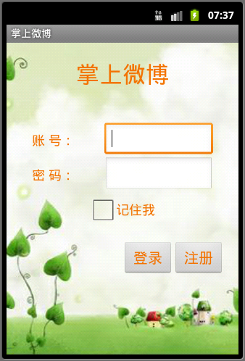
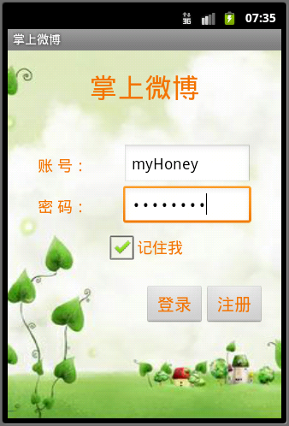
实例1：保存登录用户名和密码
  在 “掌上微博”的用户登录界面中，增加一个复选框“记住我”。当勾选了该复选框后，系统的用户登录Activity将保存最近的一次用户登录信息。
  功能描述：
    初始进入“口袋微博”应用，用户的帐号和密码是空白；
    输入了帐号和密码之后，勾选“记住我”，并退出“口袋微博”应用；
    重新启动“口袋微博”应用，用户的帐号和密码最近一次用户登录信息。
  在例程项目ZSWB_Login1为基础进行改进。

Slide 7
实例1：保存登录用户名和密码
  项目名：ZSWB-Login2
  逻辑代码文件：Login2Activity.java
    在代码中需要对以下的方法进行重定义：onStop()和onDestroy()：
    ……
    @Override
    protected void onStop(){
    super.onStop();
    if(cb.isChecked()){
    uidstr=etUid.getText().toString().trim(); //获得输入的帐号
    pwdstr=etPwd.getText().toString().trim(); //获得输入的密码
    rememberMe(uidstr,pwdstr); //将用户的帐号与密码存入SharedPreferences
    }
    }
    @Override
    protected void onDestroy() {
    super.onDestroy();
    }
    ……

Slide 8

文件存储
  常用于存储一些声音，视频，图像等媒体文件。
  支持标准的Java I/O读写方法。
下列Java I/O包中的类可以正常工作于Android平台上：
Java.io.BufferedReader | Java.io.BufferedWriter
Java.io.FileReader | Java.io.FileWriter
Java.io.FileOutputStream | Java.io.FileInputStream
Java.io.FileNotFoundException | Java.io.IOException
Java.io.OutputStream | Java.io.InputStream
Java.io.OutputStreamWriter | Java.io.InputStreamReader
Java.io.PrintStream | Java.io.PrintWriter

Slide 9
Android SDK提供的函数：
  openFileInput
  openFileOutput
  注意：Android文件读写函数只能对当前应用程序所在文件夹下的文件进行操作。即指定的文件名中不能包含路径。
  使用示例：
String FILE_NAME=“infofile.txt”;
FileOutputStream fos=openFileOutput(FILE_NAME,Context.NODE_PRIVATE);
FileInputStream fis=openFileInput(FILE_NAME);

Slide 10
SQLite数据库
SQLite
  是Android自带的轻量级关系型数据库。
  支持多数的SQL92标准。
  是一种嵌入到应用程序内部的数据库。
  包括数据库、表在内的所有数据都存放在一个单一的文件中。
  最大支持数据库到2TB。
  数据库的权限只依赖于文件系统。
SQLite用于存储结构化数据。
默认情况下，SQLite数据库是应用程序私有的。
数据库存储位置：
  在DDMS的File Explorer中展开到/data/data/<package name> /databases下可以看到。

Slide 11
SQLite数据库
SQLite数据库相关类/接口
  SQLiteDatabase类
    一个SQLiteDatabase的实例代表一个SQLite数据库。
    通过SQLiteDatabase实例的方法，可以执行SQL语句，从而实现对数据库进行增、删、改、查等操作。
  SQLiteOpenHelper类
    是一个辅助类，主要用来管理数据库的创建和版本。
    是一个抽象类，通常需要创建子类继承它。
  Cursor接口
    Cursor是Android的非常有用的接口。
    通过Cursor可以对数据库的查询结果集进行随机的读写访问。
  ContentValues类
    ContentValues存储一些名值对。提供数据库的列名、数据映射信息。
    ContentValues对象代表了数据库的一行数据。

Slide 12
SQLite数据库
SQLiteDatabase类
  创建或打开数据库的静态方法
    openDatabase(String path, SQLiteDatabase.CursorFactory factory,int flags)
      功能： 打开指定路径的数据库文件。
      参数path：指定路径的数据库文件；
      参数factory：用于构造查询时返回的Cursor对象；
      参数flags：打开模式，包括：
      OPEN_READONLY（只读方式）
      OPEN_READWRITE（可读可写）
      CREATE_IF_NECESSARY（当数据库文件不存在时，创建该数据库）
    openOrCreateDatabase(String path, SQLiteDatabase.CursorFactory factory)
      相当于openDatabase()方法打开模式为CREATE_IF_NECESSARY的情形。

Slide 13
SQLite数据库
SQLiteDatabase类
  数据库的增、删、改、查
    使用SQL语句。通过SQLiteDatabase对象调用execSQL()实现。
    使用SQLiteDatabase类提供的专门的方法。
  ContentValues类
    ContentValues存储一些名值对。
    ContentValues对象提供了数据库的列名、数据映射信息。
  SQLiteDatabase类提供的数据库操作方法 - 1
    insert()：将数据插入到数据库当中。有三个参数：
      第一个参数：数据表名称。
      第二个参数：SQl不允许一个空列，如果ContentValues是空的，那么这一列被明确的指明为该参数值。
      第三个参数：ContentValues对象，为插入值 。
      例：sqliteDatabase.insert("user", null, values);

Slide 14
SQLite数据库
SQLiteDatabase类
  SQLiteDatabase类提供的数据库操作方法 - 2
    update()：修改表中数据。有四个参数：
      第一个参数：String，数据表名称。
      第二个参数：ContentValues ，ContentValues对象 。
      第三个参数：String， where子句，相当于sql语句where后面的语句，？号是占位符。
      第四个参数： String[]，占位符的值。
      例：sqliteDatabase.update("user", values, "id=?", new String[] { "1" });
    delete()：删除表中数据。有三个参数：
      第一个参数：String，数据表名称。
      第二个参数：String ，条件语句。
      第三个参数：String[]，条件值。
      例：sqliteDatabase.delete("user", "id=?", new String[]{"1"});

Slide 15
SQLite数据库
SQLiteOpenHelper类
  SQLiteOpenHelper是一个抽象类，需要创建其子类。
    子类必须重写三个方法：构造方法，onCreate和onUpgrate方法。
      构造方法：public DatabaseHelper(Context context, String name, CursorFactory factory, int version)
      第一个参数：Context类型，上下文对象。
      第二个参数：String类型，数据库的名称
      第三个参数：CursorFactory类型
      第四个参数：int类型，数据库版本
      onCreate(SQLiteDatabase)：在数据库第一次生成时调用。一般在该方法里实现生成数据库表。
      onUpdate(SQLiteDatabase)：当数据库需要升级时，Android系统会主动调用该方法。一般在该方法里实现删除数据表，并建立新的数据表。
  SQLiteOpenHelper对象创建或打开数据库方法：
    getWritableDatabase()：创建或打开一个可以读写的数据库。
    getReadableDatabase()：创建或打开一个数据库。

Slide 16
SQLite数据库
Cursor类
  Cursor类用于操作数据库查询结果的方法：
    moveToFirst：将指针移到第一行。
    moveToNext：将指针移到下一行。
    moveToPrevious：将指针移到上一行。
    getCount：查询结果集的行数。
    getColumnIndexOrThrow：返回指定名称的列的索引，如列不存在则抛出异常。
    getColumnName：返回指定索引的列的名称。
    getColumnNames：返回所有列的名称。
    moveToPosition：将指针移到指定的行。
    getPosition：返回当前指针的位置。

Slide 17
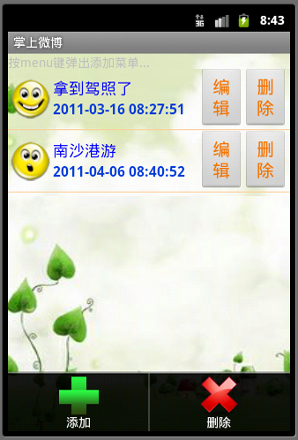
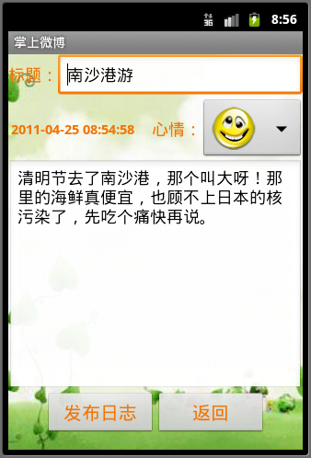
SQLite数据库
实例2：将“掌上微博”的日志信息存储到数据库中。
  在对数据库进行完操作之后应有反馈消息提示。
  记录日志数据库表结构：
    数据库名：PocketBlog
    数据表名：DiarysTb
    表结构：
字段名 | 类型 | 说明
d_id | integer | 主键，日志的id
d_title | varchar | 日志的标题
d_content | text | 日志的内容
d_face | int | 日志的心情
d_datetime | datetime | 写日志的日期时间
d_uno | varchar | 日志所有者的帐号

Slide 18
SQLite数据库
实例2：将“掌上微博”的日志信息存储到数据库中。
  以前例项目ZSWB_Diary1为基础，完善数据保存功能。
  项目名：ZSWB_Diary2
  创建数据库表代码文件：MyOpenHelper.java
    SQLiteOpenHelper是一个抽象类，使用时需要创建一个子类，以便在其onCreate()方法中完成数据库表结构的定义：
    ……
    @Override //重写onCreate()方法
    public void onCreate(SQLiteDatabase db) {
    db.execSQL(“create table if not exists ”+TABLE_NAME+“ (”//调用execSQL()方法创建表
    + ID + " integer primary key,“
    + TITLE + " varchar,“
    + CONTENT+" text,“
    + FACE + " integer,“
    + DATETIME + " datetime,“
    + USERNO + " varchar)");
    }
    …...

Slide 19
ContentProvider
ContentProvider
  Android程序中的数据（如：SharedPreferences、文件数据和数据库数据等）都是私有的。
  ContentProvider是实现两个程序间进行数据交换的组件。
  ContentProvider是基于权限控制的，在需要使用ContentProvider 的应用程序AndroidManifest.xml中要有相应的<Permission>声明。
  ContentProvider类为程序提供一组标准的抽象接口，程序通过该接口暴露自己的数据。
  对ContentProvider内容的操作主要通过ContentResolver类来实现。

Slide 20
ContentProvider
ContentProvider 常见的接口：
  query(Uri uri,String[] projection,String selection, String[] selectionArgs, String sortOrder)
    通过Uri进行查询，返回一个Cursor。
    参数projection为指定的返回列名
    参数selection用于指定返回的行，相当于SQL语句中的WHERE子句。
    参数selectionArgs对参数selection中出现的“？”进行替换。
    参数sortOrder指定返回结果的排序方式。
  Insert(Uri uri,ContentValues values)
    将一组数据插入到Uri指定的地方。
  Update(Uri uri,ContentValues values,String where,
  String[] selectionArgs)
    更新Uri指定位置，并且符合一定条件的数据。
  Delete(Uri uri,String where,String[] selectionArgs)
    删除Uri指定位置，并且符合一定条件的数据。

Slide 21
ContentProvider
ContentResolver
  ContentResolve类位于android.content包下。
  当外部应用程序需要对ContentProvider中的数据进行添加、删除、修改和查询操作时，可以使用ContentResolver 接口来完成。
  ContentResolver提供的接口与ContentProvider中需要实现的接口对应。
  获取ContentResolver对象的方法：getContentResolver()
    例：ContenteResolver cr=getContentResolver();

Slide 22
ContentProvider
ContentResolver
  ContentResolver 常见的接口：
    query(Uri uri,String[] projection,String selection, String[] selectionArgs, String sortOrder)
      通过Uri进行查询，返回一个Cursor。
    Insert(Uri uri,ContentValues values)
      将一组数据插入到Uri指定的地方。
    Update(Uri uri,ContentValues values,String where, String[] selectionArgs)
      更新Uri指定位置，并且符合一定条件的数据。
    Delete(Uri uri,String where,String[] selectionArgs)
      删除Uri指定位置，并且符合一定条件的数据。

Slide 23
ContentProvider
Uri
  在ContentProvider和ContentResolver中用到的Uri形式：
    指定全部数据。
      例：content://contacts/people/ —— 指定全部的联系人数据
    指定某个ID的数据。
      例：content://contacts/people/2 —— 指定ID为2的联系人数据
  Uri比较长，在编程时通常定义一些常量是来代替这些长字符串的Uri。
    例：在定义ContentProvider接口的代码文件DiaryContentProvider.java中定义：
      public static final Uri CONTENT_URI = Uri.parse("content://" + AUTHORITY + "/diaries");
      CONTENT_URI相当于：
      content://cn.com.sgmsc.ZSWB.DiaryContentProvider/diaries
  注意：以上字符串的字母全部用小写。

Slide 24
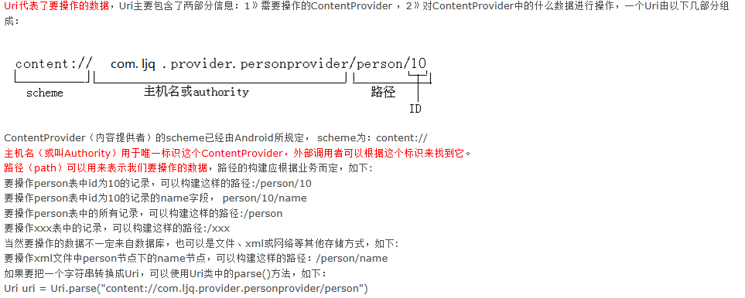
www.3gmsc.com

Slide 25
ContentProvider
设置权限
  对ContentProvider中的数据进行操作，都需要在AndroidManifest.xml文件中添加相应的权限。
  例如，对手机的通讯录进行查询和修改操作，则在AndroidManifest.xml文件的<manifest>标签内需要添加下列权限设置：
    …
    <uses-permission android:name="android.permission.READ_CONTACTS" />
    <uses-permission android:name="android.permission.WRITE_CONTACTS" />
    …

Slide 26

现在6.0出来，使得用户权限授权变得合理。这可能也是参考IOS系统的，只有在用户需要使用权限的时候，才去授权请求，这样做的目的是提高用户体验，当然，用户感觉好了，受苦的是我们开发人员，原来的规则不适用了，现在我们去适应新的规则。
Android 6.0权限模型
采用新的权限模型，只有在需要权限的时候，才告知用户是否授权，是在runtime时候授权，而不是在原来安装的时候 ，同时默认情况下每次在运行时打开页面时候，需要先检查是否有所需要的权限申请。这样的用户的自主性提高很多，比如用户可以给APP赋予摄像的权限，但是可以拒绝记录设备位置的权限，就是怕位置信息上传等等。
www.3gmsc.com

Slide 27
原来权限模型
在Android 6.0版本之前，权限都是一条龙服务的，只要用户安装完，AndroidManifest清单上申请的权限都会被系统默认授权，并且授权后也撤销不了。
这样的弊端在哪里呢？有些权限可能用户觉得不需要，比如他不想有通知的权限，不想受到通知的干扰，那么他就不能屏蔽通知，就是不需要的权限，他去不掉，自主权不在他那边。还有一些情况是，一些恶意程序，会利用这个权限默认授权，进行恶意获取用户数据和攻击。所以Android 6.0版本，一方面让用户更加容易的控制自己的隐私，一方面需要重新适配应用权限。
www.3gmsc.com

Slide 28
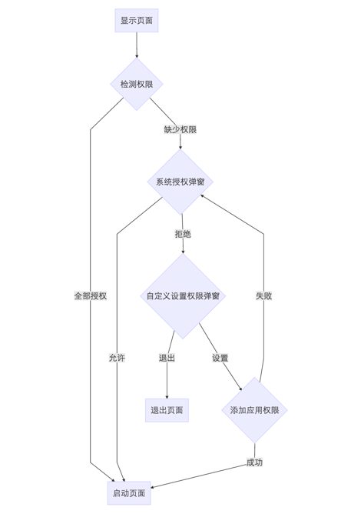
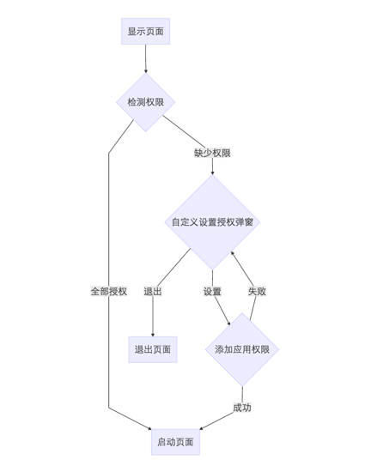
www.3gmsc.com

Slide 29
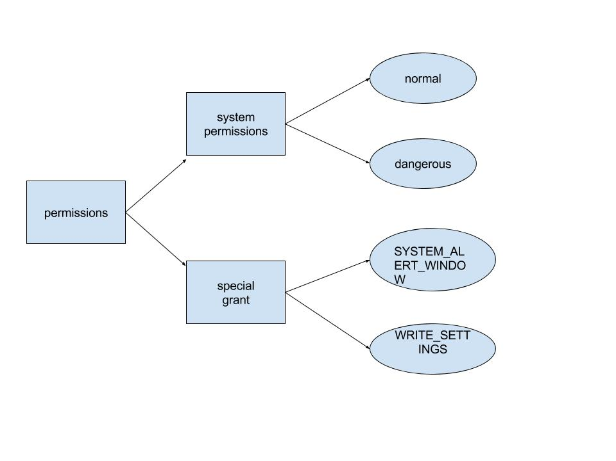
www.3gmsc.com

Slide 30
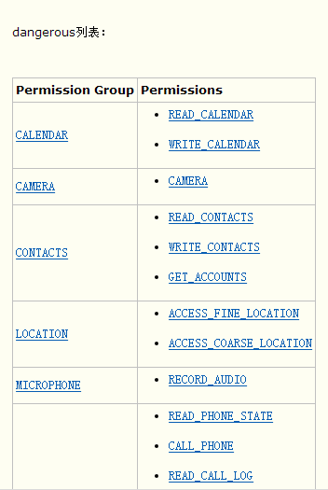
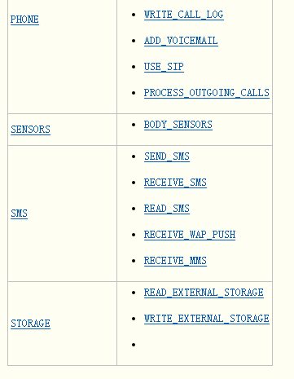
www.3gmsc.com

Slide 31
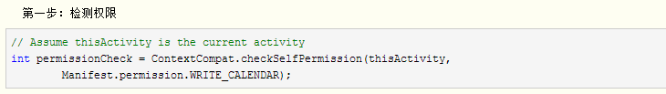
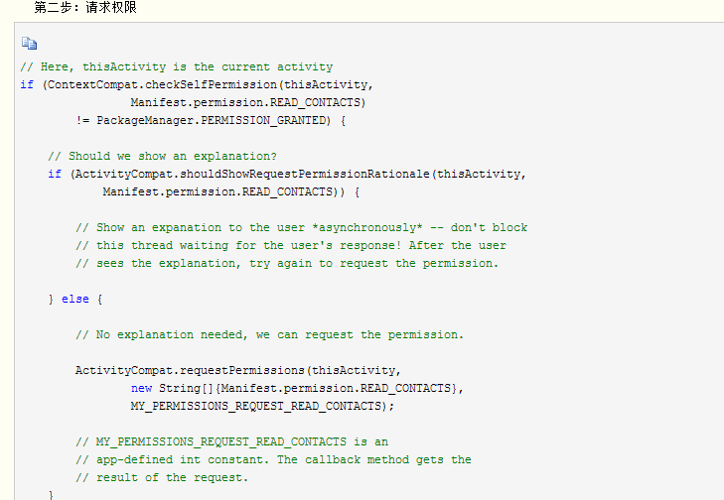
www.3gmsc.com

Slide 32
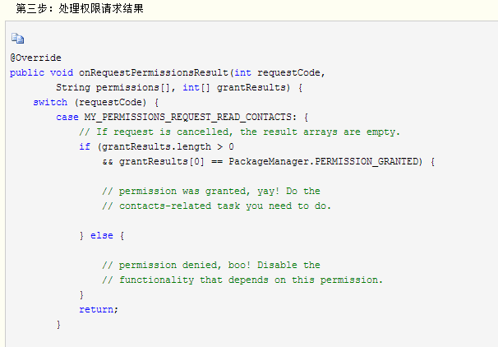
www.3gmsc.com

Slide 33

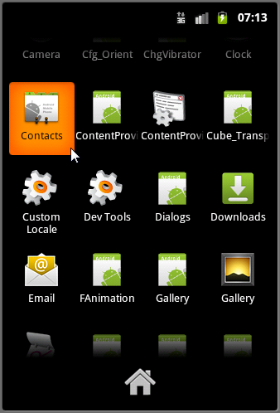
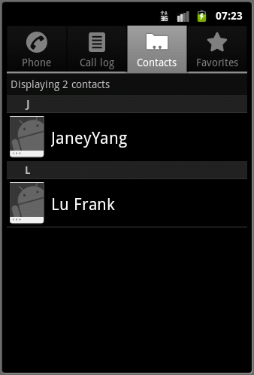

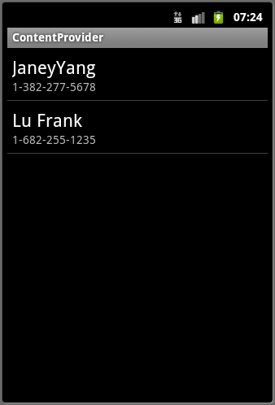
ContentProvider
实例3：自定义一个Activity，用于查看手机通讯录中的信息。
  在SDK2.3以后的版本中，手机的通讯录管理应用程序定义于android.provider.ContactsContract类中，系统定义ContactsContract.CommonDataKinds.Phone.CONTENT_URI常量来表示通讯录数据的Uri。
  项目名：ContentProvider
  记住：要在AndroidManifest.xml文件中添加相应权限！
手机通讯录
我的应用

Slide 34
访问SD卡简介
SD卡
  全称安全数码卡（Secure Digital Memory Card）。
  是一种基于半导体快闪记忆器的新一代记忆便携式设备。
  拥有高记忆容量、快速数据传输率、极大的移动灵活性以及很好的安全性。
  目前Android支持8M~128G的SD卡。
使用模拟器开发时，可以通过硬盘来模拟SD卡。
模拟SD卡的步骤：
  创建一个SD卡镜像文件。
  关联SD卡和模拟器。
  向SD卡中导入文件。
  在模拟器中使用SD卡中的文件。

Slide 35
访问SD卡简介
创建一个SD卡镜像文件
  创建SD卡是在命令提示符状态下完成的。
    创建SD卡的命令程序在你的sdk文件夹的tools子文件夹下。
    建议先在系统环境参数path路径中添加设置sdk文件夹下的tools文件夹路径。
    如果是android3.0以上版本，还要设置platform-tools文件夹路径。

Slide 36
访问SD卡简介
创建一个SD卡镜像文件
  创建步骤：
    运行cmd命令，进入DOS命令行提示状态，
    确定存放SD卡镜像文件存放位置（用DOS命令进入到存放镜像文件的子目录中）
      如：CD C:\Users\compaq\.android\avd
      注意：mksdcard命令不会自动建立不存在的文件夹，因此，在执行上面命令之前要确认指定文件夹已存在，否则先创建之。
    输入如下命令：mksdcard 1024M sdcard.img
      mksdcard是创建命令；
      1024M是SD卡容量，即为1G，注意，这里的单位为K、M（必须大写）；
      sdcard.img是SD卡镜像文件名，在当前文件夹中。（可以指定路径）。
  完成后可以在指定文件夹下看到刚建立的sdcard.img文件。

Slide 37

访问SD卡简介
关联SD卡和模拟器
  关联SD卡和模拟器实际上是让模拟器知道它的SD卡的路径。
  方法一：
    运行cmd命令，进入DOS命令行提示状态，
      输入命令：
      emulator -avd AVD_and-23 -sdcard c:\users\compaq\.android\avd\sdcard.img
      该命令可启动eclipse的AVD，并自动 为其绑定指定的SD卡。
AVD的名称

Slide 38
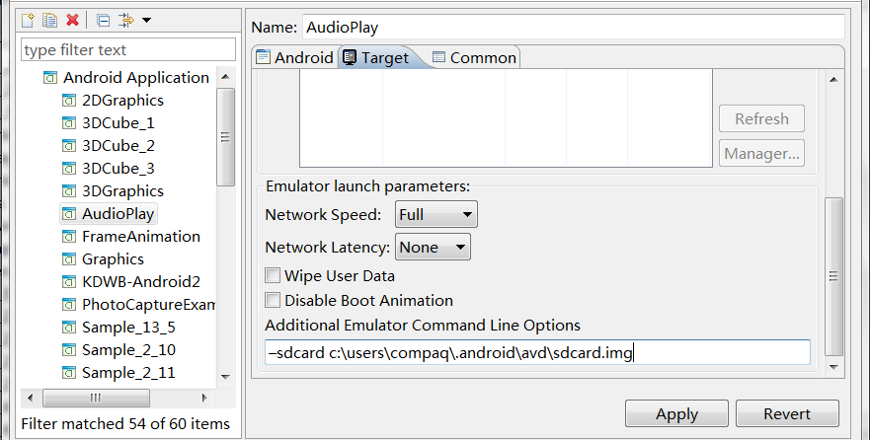
访问SD卡简介
第七章 Android数据存储
关联SD卡和模拟器
  关联SD卡和模拟器实际上是让模拟器知道它的SD卡的路径。
  方法二：
    打开Eclipse，选择菜单：Run→Run Configurations…，进入Run Configurations窗口。
    在右边窗口的选项卡中选择Target，如果有多个模拟器，请在“Select a preferred Androd Virtual Device for deployment:”复选框中选择需要的模拟器。
    在Target选项页下方的Additional Emulator Command Line Options的编辑框中输入“-sdcard c:\users\compaq\.android\avd\sdcard.img”，这就是模拟器启动时的参数。

Slide 39
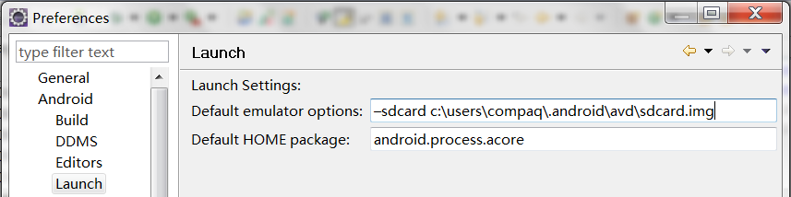
访问SD卡简介
关联SD卡和模拟器
  关联SD卡和模拟器实际上是让模拟器知道它的SD卡的路径。
  方法三：
    打开Eclipse，选择菜单：Window→Preferences，进入Preferences窗口。
    在type filter text中选择Android→Launch，在右边的Default emulator options:的编辑框中输入“-sdcard c:\users\compaq\.android\avd\sdcard.img”，设置模拟器默认的启动参数，如图。
    单击Apply按钮即完成设置。

Slide 40
访问SD卡简介
向SD卡导入文件
  初始创建的SD卡内没有任何文件，需要向其内装载文件。
  首先应启动模拟器，然后有两种方式向SD卡导入文件。
  方法一：
    运行cmd命令，进入DOS命令行提示状态，
    输入命令：
    adb push e:\3gms\music02.mp3 /sdcard/music.mp
    功能：将指定目录下的music02.mp3导入到名为sdcard的镜像文件中，即导入到了SD卡中。
    注意， sdcard.img可以不在music02.mp3所在的目录中。

Slide 41
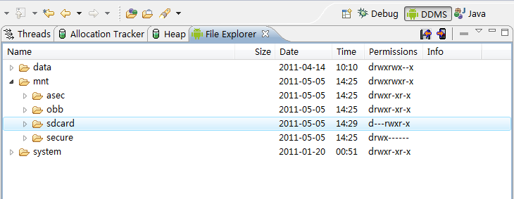
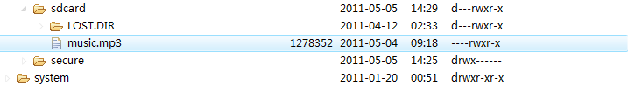
访问SD卡简介
向SD卡导入文件
  初始创建的SD卡内没有任何文件，需要向其内装载文件。
  首先应启动模拟器，然后有两种方式向SD卡导入文件。
  方法二：
    在Eclipse中，打开DDMS的FileExplorer选项卡；
    选择sdcard，单击右上角的push按钮，即可实现向SD卡导入文件，如图：

Slide 42
访问SD卡简介
使用SD卡中的文件
  例如，向SD卡中导入了一个音频文件music. Mp3。
    代码片段如下：
      import android.media.MediaPlayer; //引入媒体播放器类
      ……
      MediaPlayer mp =new MediaPlayer(); //创建一个MediaPlayer对象mp
      try{
      mp.setDataSource("/sdcard/music.mp3"); //设置音乐文件取自于SD卡中的music.mp3
      mp.prepare();
      mp.start(); //播放音乐
      }
      catch(Exception e){
      e.printStackTrace();
      }

Slide 43

SharedPreferences存储
  一种以name/value键-值对的方式存储简单信息机制。
  通过getXXX()读取SharedPreferences对象。
  通过putXXX()传入SharedPreferences对象。
  通过commit()提交信息。
SQLite数据库
  相关的类： SQLiteDatabase、 SQLiteOpenHelper、Cursor、ContentValues
  创建并打开数据表：定义SQLiteOpenHelper类的继承类，重载其构造方法，onCreate()和onUpgrate()方法。
  数据库操作（如：增、删、改、查）
    使用SQL语句：使用SQLiteDatabase对象调用execSQL (SQL语句)，实现对数据库的操作。
    使用SQLiteDatabase类提供的专门的方法。
getString() / putString()
getInt() / putInt()
getFloat() / putFloat()
getlong() / putLong()
getBoolean() / putBoolean()

Slide 44

访问SD卡
  创建一个SD卡镜像文件。
  关联SD卡和模拟器。
  向SD卡中导文件。
  在模拟器中使用SD卡中的文件。
ContentProvider
  实现两个程序间进行数据交换的组件。
  基于权限控制，在androidmanifest.xml中添加相应的权限声明。
  使用Uri。Uri有两种形式：
    指定全部数据。例：content://contacts/people/
    指定某个ID的数据。例：content://contacts/people/1
文件存储
  支持标准的Java I/O读写方法。
  只能对当前应用程序所在文件夹下的文件进行操作。

Slide 45

第七章 Android数据存储
设计口袋微博的联系人查看及好友保存应用。
  从手机联系人中选定好友；
  显示好友详细信息；
  将好友信息保存到本地数据库中。

Slide 46
Thank You !

